Slide 1



ПРОЕКТ
ПО УВЕЛИЧЕНИЮ ВЫРУЧКИ В 10 РАЗ
ДОКЛАД ПРЕЗИДЕНТА КОРПОРАЦИИ

Slide 2
Содержание
Концепция проекта
Задачи проекта
Структура проекта
Описание первого элемента
Описание второго элемента
Описание третьего элемента
Описание следующего элемента
Описание следующего элемента
Описание следующего элемента
Описание следующего элемента
Описание какого-то мероприятия
Дорожная карта проекта

Slide 3
Концепция заголовок в одну строку
Корпорация «Синергия» реализует модель непрерывного образования на базе собственных технологических ресурсов, экспертизы в области маркетинга, продаж и управления образовательным процессом
Начиная с 2001 года Корпорация «Синергия» реализует модель непрерывного образования на базе собственных технологических ресурсов, экспертизы в области маркетинга, продаж и управления образовательным процессом.
Начиная с 2001 года Корпорация «Синергия» реализует модель непрерывного образования на базе собственных технологических ресурсов, экспертизы в области маркетинга, продаж и управления образовательным процессом.
Начиная с 2001 года Корпорация «Синергия» реализует модель непрерывного образования на базе собственных технологических ресурсов, экспертизы в области маркетинга, продаж и управления образовательным процессом.
Начиная с 2001 года Корпорация «Синергия» реализует модель непрерывного образования на базе собственных технологических ресурсов, экспертизы в области маркетинга, продаж и управления образовательным процессом.
Начиная с 2001 года Корпорация «Синергия» реализует модель непрерывного образования на базе собственных технологических ресурсов, экспертизы в области маркетинга, продаж и управления образовательным процессом.
Начиная с 2001 года Корпорация «Синергия» реализует модель непрерывного образования на базе собственных технологических ресурсов, экспертизы в области маркетинга, продаж и управления образовательным процессом.

Slide 4
Концепция проекта заголовок в 2 строки
Корпорация «Синергия» реализует модель непрерывного образования на базе собственных технологических ресурсов, экспертизы в области маркетинга, продаж и управления образовательным процессом
Начиная с 2001 года Корпорация «Синергия» реализует модель непрерывного образования на базе собственных технологических ресурсов, экспертизы в области маркетинга, продаж и управления образовательным процессом.
Начиная с 2001 года Корпорация «Синергия» реализует модель непрерывного образования на базе собственных технологических ресурсов, экспертизы в области маркетинга, продаж и управления образовательным процессом.
Начиная с 2001 года Корпорация «Синергия» реализует модель непрерывного образования на базе собственных технологических ресурсов, экспертизы в области маркетинга, продаж и управления образовательным процессом.
Начиная с 2001 года Корпорация «Синергия» реализует модель непрерывного образования на базе собственных технологических ресурсов, экспертизы в области маркетинга, продаж и управления образовательным процессом.

Slide 5
Цели проекта
Начиная с 2001 года Корпорация «Синергия» реализует модель непрерывного образования на базе собственных технологических ресурсов
Начиная с 2001 года Корпорация «Синергия» реализует модель непрерывного образования на базе собственных технологических ресурсов
Начиная с 2001 года Кор\порация «Синергия» реализует модель непрерывного образования на базе собственных технологических ресурсов
Начиная с 2001 года Корпорация «Синергия» реализует модель непрерывного образования на базе собственных технологических ресурсов
Начиная с 2001 года Корпорация «Синергия» реализует модель непрерывного образования на базе собственных технологических ресурсов
Начиная с 2001 года Корпорация «Синергия» реализует модель непрерывного образования на базе собственных технологических ресурсов
Начиная с 2001 года Корпорация «Синергия» реализует модель непрерывного образования на базе собственных технологических ресурсов
Начиная с 2001 года Корпорация «Синергия» реализует модель непрерывного образования на базе собственных технологических ресурсов

Slide 6

Структура проекта
Все компании, входящие в структуру Корпорации, нацелены на реализацию общей стратегии по достижению лидерства во всех сегментах рынка образования.
Все компании, входящие в структуру Корпорации, нацелены на реализацию общей стратегии по достижению лидерства во всех сегментах рынка образования.
Название первого элемента проекта
Название следующего элемента проекта
1.
5.
Название второго
элемента проекта
Название следующего элемента проекта
2.
6.
Название третьего элемента проекта
Название следующего элемента проекта
3.
7.
Название четвертого элемента проекта
Название следующего элемента проекта
4.
8.

Slide 7
Описание первого элемента: буллиты в две колонки
Начиная с 2001 года Корпорация «Синергия» реализует модель непрерывного образования на базе собственных технологических ресурсов
Начиная с 2001 года Корпорация «Синергия» реализует модель непрерывного образования на базе собственных технологических ресурсов
Начиная с 2001 года Корпорация «Синергия» реализует модель непрерывного образования на базе собственных технологических ресурсов
Начиная с 2001 года Корпорация «Синергия» реализует модель непрерывного образования на базе собственных технологических ресурсов
Начиная с 2001 года Корпорация «Синергия» реализует модель непрерывного образования на базе собственных технологических ресурсов
Начиная с 2001 года Корпорация «Синергия» реализует модель непрерывного образования на базе собственных технологических ресурсов
Начиная с 2001 года Корпорация «Синергия» реализует модель непрерывного образования на базе собственных технологических ресурсов
Начиная с 2001 года Корпорация «Синергия» реализует модель непрерывного образования на базе собственных технологических ресурсов

Slide 8
Описание второго элемента : два абзаца текста и буллиты
Все компании, входящие в структуру Корпорации, нацелены на реализацию общей стратегии по достижению лидерства во всех сегментах рынка образования.
Все компании, входящие в структуру Корпорации, нацелены на реализацию общей стратегии по достижению лидерства во всех сегментах рынка образования.
ЗАГОЛОВОК, ЧТОБЫ ПЕРЕЧИСЛИТЬ ВАЖНЫЕ ПУНКТЫ
Начиная с 2001 года Корпорация «Синергия» реализует модель непрерывного образования на базе собственных технологических ресурсов
Начиная с 2001 года Корпорация «Синергия» реализует модель непрерывного образования на базе собственных технологических ресурсов
Начиная с 2001 года Корпорация «Синергия» реализует модель непрерывного образования на базе собственных технологических ресурсов
Начиная с 2001 года Корпорация «Синергия» реализует модель непрерывного образования на базе собственных технологических ресурсов
Начиная с 2001 года Корпорация «Синергия» реализует модель непрерывного образования на базе собственных технологических ресурсов
Начиная с 2001 года Корпорация «Синергия» реализует модель непрерывного образования на базе собственных технологических ресурсов

Slide 9
Описание третьего элемента: буллиты и один большой вывод
Начиная с 2001 года Корпорация «Синергия» реализует модель непрерывного образования на базе собственных технологических ресурсов
Начиная с 2001 года Корпорация «Синергия» реализует модель непрерывного образования на базе собственных технологических ресурсов
Начиная с 2001 года Корпорация «Синергия» реализует модель непрерывного образования на базе собственных технологических ресурсов
Начиная с 2001 года Корпорация «Синергия» реализует модель непрерывного образования на базе собственных технологических ресурсов
Начиная с 2001 года Корпорация «Синергия» реализует модель непрерывного образования на базе собственных технологических ресурсов
Начиная с 2001 года Корпорация «Синергия» реализует модель непрерывного образования на базе собственных технологических ресурсов
Какой-то очень важный вывод, к которому важно привлечь внимание человека, читающего презентации. Какой-то очень важный вывод, к которому важно привлечь внимание человека, читающего презентации. Какой-то очень важный вывод, к которому важно привлечь внимание человека, читающего презентации.

Slide 10
Описание четвертого элемента: буллиты и два вывода
Начиная с 2001 года Корпорация «Синергия» реализует модель непрерывного образования на базе собственных технологических ресурсов
Начиная с 2001 года Корпорация «Синергия» реализует модель непрерывного образования на базе собственных технологических ресурсов
Начиная с 2001 года Корпорация «Синергия» реализует модель непрерывного образования на базе собственных технологических ресурсов
Начиная с 2001 года Корпорация «Синергия» реализует модель непрерывного образования на базе собственных технологических ресурсов
Начиная с 2001 года Корпорация «Синергия» реализует модель непрерывного образования на базе собственных технологических ресурсов
Начиная с 2001 года Корпорация «Синергия» реализует модель непрерывного образования на базе собственных технологических ресурсов
Какой-то промежуточно важный вывод или информация, которую мы специально подчеркиваем на слайде, чтобы привлечь внимание читающего.
Какой-то очень важный вывод, к которому важно привлечь внимание человека, читающего презентации.
Очень важный вывод.

Slide 11
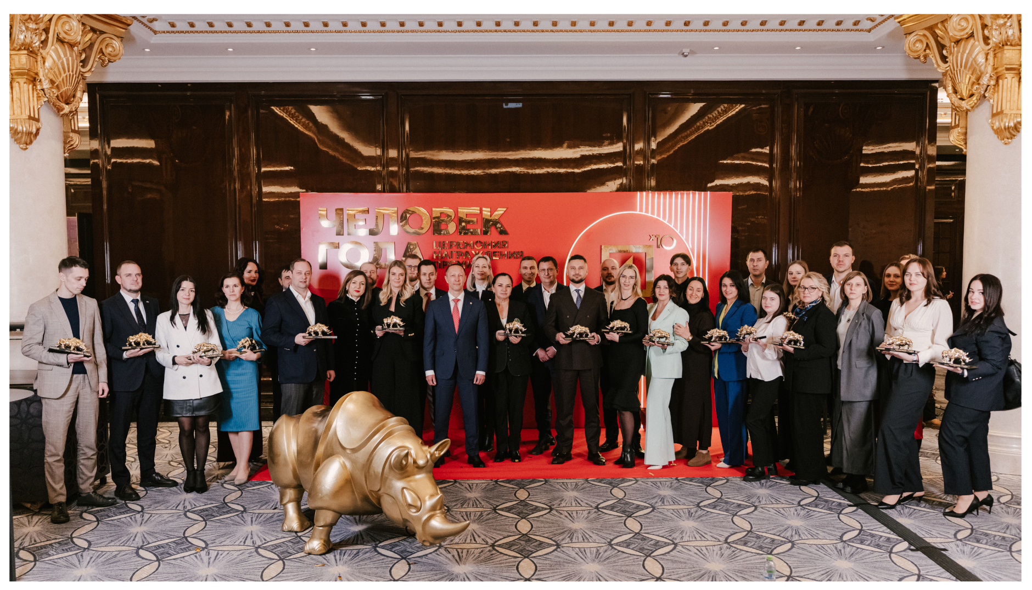
Буллиты с текстом и фотография
Начиная с 2001 года Корпорация «Синергия» реализует модель непрерывного образования на базе собственных технологических ресурсов, экспертизы в области маркетинга
Начиная с 2001 года Корпорация «Синергия» реализует модель непрерывного образования на базе собственных технологических ресурсов, экспертизы в области маркетинга
Начиная с 2001 года Корпорация «Синергия» реализует модель непрерывного образования на базе собственных технологических ресурсов, экспертизы в области маркетинга
Начиная с 2001 года Корпорация «Синергия» реализует модель непрерывного образования на базе собственных технологических ресурсов, экспертизы в области маркетинга
Какой-то очень важный вывод, к которому важно привлечь внимание человека, читающего презентации. Какой-то очень важный вывод, к которому важно привлечь внимание человека.
Какой-то промежуточно важный вывод или информация, которую мы специально подчеркиваем на слайде, чтобы привлечь внимание читающего.

Slide 12
Текст, несколько фото и подписи
Начиная с 2001 года Корпорация «Синергия» реализует модель непрерывного образования на базе собственных технологических ресурсов, экспертизы в области маркетинга.
Начиная с 2001 года Корпорация «Синергия» реализует модель непрерывного образования на базе собственных технологических ресурсов, экспертизы в области маркетинга.
Начиная с 2001 года Корпорация «Синергия» реализует модель непрерывного образования на базе собственных технологических ресурсов, экспертизы в области маркетинга.
Корпорация «Синергия» реализует модель непрерывного образования на базе собственных техноло-гических ресурсов.
Корпорация «Синергия» реализует модель непрерывного образования на базе собственных техноло-гических ресурсов.
Корпорация «Синергия» реализует модель непрерывного образования на базе собственных техноло-гических ресурсов.
Корпорация «Синергия» реализует модель непрерывного образования на базе собственных технологических ресурсов и экспертизы. Корпорация «Синергия» реализует модель непрерывного образования на базе собственных технологических ресурсов и экспертизы. Корпорация «Синергия» реализует модель непрерывного образования.

Slide 13
Типовой слайд с описанием события
Начиная с 2001 года Корпорация «Синергия» реализует модель непрерывного образования на базе собственных технологических ресурсов, экспертизы в области маркетинга.
Содержание:
Корпоративная культура
Цифровые показатели 2023
Ключевые достижения 2023
Проблемные зоны
Концепция и видение
Базовый способ
Проекты стратегического
Базовый способ
Проекты стратегического
Начиная с 2001 года Корпорация «Синергия» реализует модель непрерывного образования на базе собственных технологических ресурсов, экспертизы в области маркетинга.
Начиная с 2001 года Корпорация «Синергия» реализует модель непрерывного образования на базе собственных технологических ресурсов, экспертизы в области маркетинга.
5000+
5000+
сотрудников в команде
сотрудников в команде

Slide 14
Дорожная карта проекта
№ | Название задачи | Ответственный | Рабочая группа | Срок
1 | Покрасить стены | Иванов А. А. | Петров А., Сидоров Б. | 01.01.2030
2 | Положить пол | Иванов А. А. | Петров А., Сидоров Б. | 01.01.2030
3 | Поставить шкафы | Иванов А. А. | Петров А., Сидоров Б. | 01.01.2030
4 | Повесить жалюзи | Иванов А. А. | Петров А., Сидоров Б. | 01.01.2030
5 | Еще что-нибудь | Иванов А. А. | Петров А., Сидоров Б. | 01.01.2030
6 | Еще что-нибудь | Иванов А. А. | Петров А., Сидоров Б. | 01.01.2030
7 | Еще что-нибудь | Иванов А. А. | Петров А., Сидоров Б. | 01.01.2030

Slide 15
Таблица с цифрами и вывод
Какой-то показатель | 2021 | 2022 | 2023 (Ф) | Динамика |  | Удельный вес по 2023 г.
 |  |  |  | 2021/ 2022 | 2022/ 2023
Текст | 100 000 | 100 000 | 100 000 | 10% | -10% | 100%
Текст | 100 000 | 100 000 | 100 000 | 10% | -10% | 23%
Текст | 100 000 | 100 000 | 100 000 | 10% | -10% | 20%
Текст | 100 000 | 100 000 | 100 000 | 10% | -10% | 7%
Текст | 100 000 | 100 000 | 100 000 | 10% | -10% | 3%
ИТОГО: | 100 000 | 100 000 | 100 000 | 100% | -100% | 100%
Какой-то очень важный вывод, к которому важно привлечь внимание человека, читающего презентации. Очень важный вывод.

